Slide 1
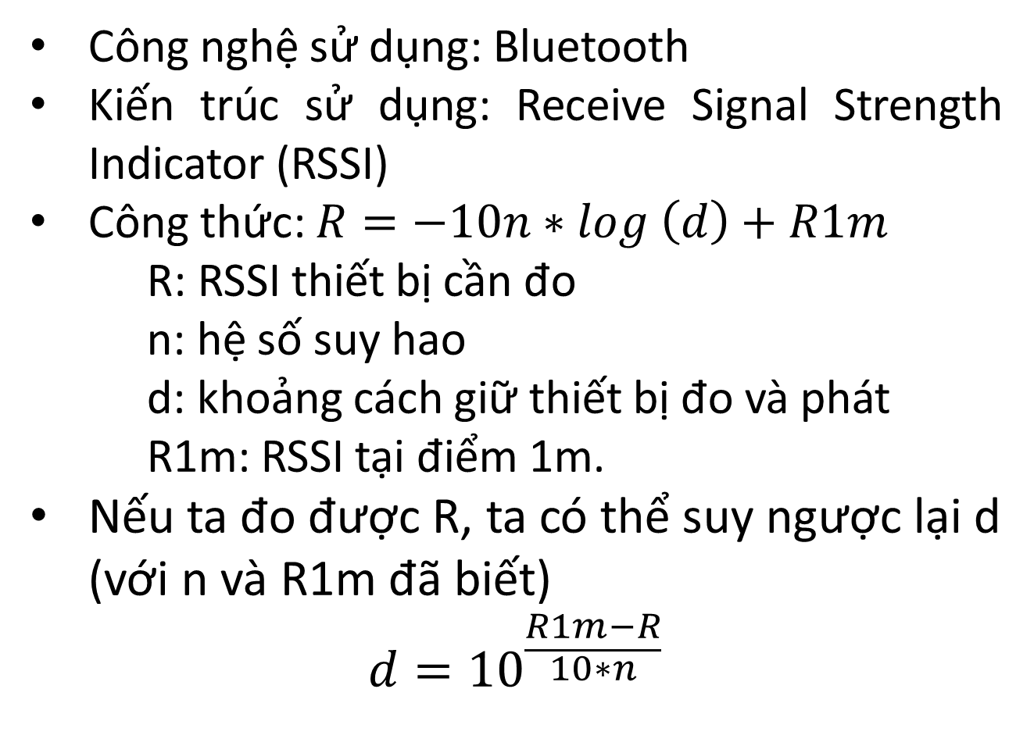
INDOOR POSITIONING SYSTEM
Công nghệ sử dụng: Bluetooth
Kiến trúc sử dụng: Receive Signal Strength Indicator (RSSI)
Công thức: $R=−10n∗log \left(d\right)+R1m$
R: RSSI thiết bị cần đo
n: hệ số suy hao
d: khoảng cách giữ thiết bị đo và phát
R1m: RSSI tại điểm 1m.
Nếu ta đo được R, ta có thể suy ngược lại d (với n và R1m đã biết)
$$d={10}^{\frac{R1m−R}{10∗n}}$$

Slide 2
INDOOR POSITIONING SYSTEM
Hệ thống: 4 thiết bị phát (Beacon), 3 thiết bị thu (Tag, Pathloss, Gateway)
Tìm được khoảng cách từ điểm thu đến 4 điểm phát => thành lập được hệ phương trình => tìm được vị trí của thiết bị thu nếu biết vị trí 4 thiết bị phát

Slide 3
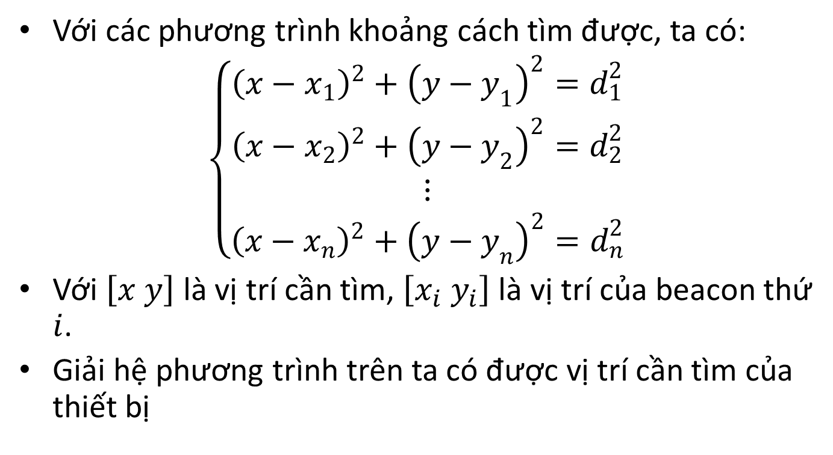
INDOOR POSITIONING SYSTEM
Với các phương trình khoảng cách tìm được, ta có:
$$\left\{\begin{aligned}\begin{matrix}{\left(x−x_{1}\right)}^{2}+{\left(y−y_{1}\right)}^{2}=d_{1}^{2} \\ {\left(x−x_{2}\right)}^{2}+{\left(y−y_{2}\right)}^{2}=d_{2}^{2}\end{matrix} \\ \begin{matrix}⋮ \\ {\left(x−x_{n}\right)}^{2}+{\left(y−y_{n}\right)}^{2}=d_{n}^{2}\end{matrix}\end{aligned}\right.$$
Với $\left[x y\right]$ là vị trí cần tìm, $\left[x_{i} y_{i}\right]$ là vị trí của beacon thứ $i$.
Giải hệ phương trình trên ta có được vị trí cần tìm của thiết bị

Slide 4
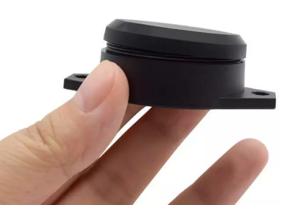
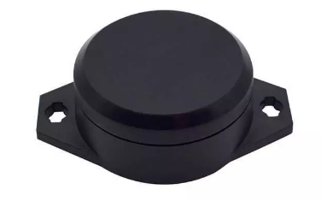
INDOOR POSITIONING SYSTEM
Beacon: Dear E9 Minew – Thiết bị phát sóng Bluetooth Low Energy (BLE) –vị trí cố định

Slide 5
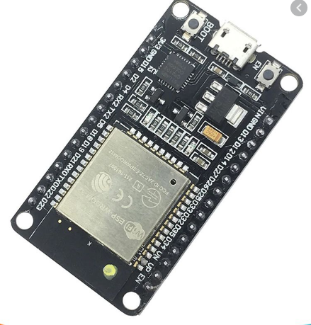
INDOOR POSITIONING SYSTEM
TAG: ESP32 ESPRESSIF – Thiết bị thu sóng Bluetooth – Vị trí bất kì (cần tìm vị trí chính xác)

Slide 6
INDOOR POSITIONING SYSTEM
GATEWAY: ESP32 ESPRESSIF – Thiết bị thu sóng Bluetooth – vị trí cố định. Dùng để IMPROVE RSSI
PATHLOSS: ESP32 ESPRESSIF – Thiết bị thu sóng Bluetooth – vị trí cố định. Dùng để IMPROVE PATHLOSS EXPONENT

Slide 7
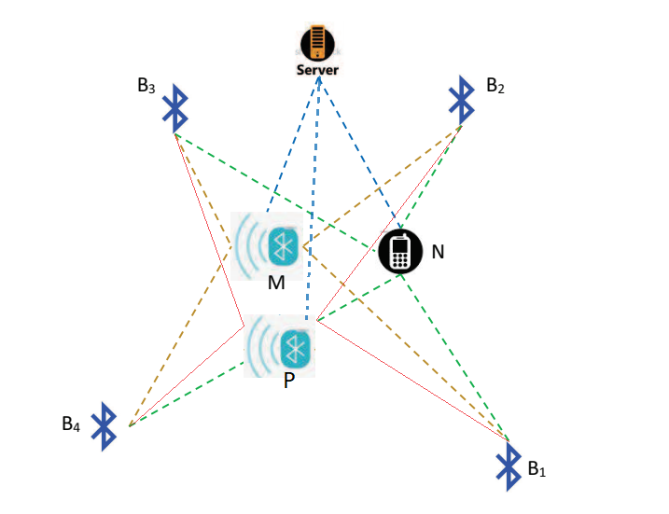
INDOOR POSITIONING SYSTEM
B: Beacon
M: Gateway
N: Tag
P: Pathloss
Mô hình hệ thống

Slide 8
KALMAN PARAMETERS
So sánh các thông số trong bộ lọc KALMAN để chọn ra bộ thông số tối ưu. Dùng cho các thử nghiệm sau này
Áp dụng cho RSSI thu được từ các thiết bị => giảm nhiễu, tăng độ chính xác

Slide 9
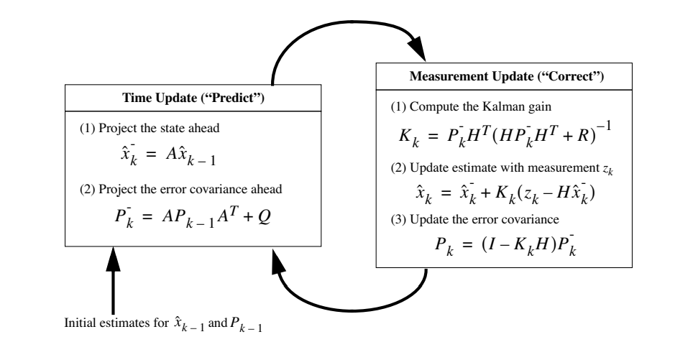
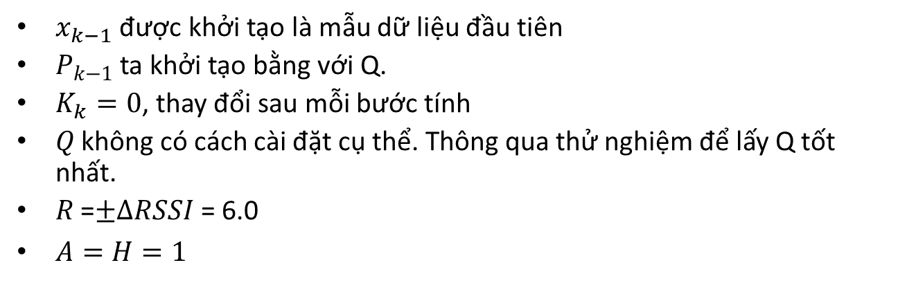
KALMAN PARAMETERS
$x_{k−1}$ được khởi tạo là mẫu dữ liệu đầu tiên
$P_{k−1}$ ta khởi tạo bằng với Q.
$K_{k}=0$, thay đổi sau mỗi bước tính
$Q$ không có cách cài đặt cụ thể. Thông qua thử nghiệm để lấy Q tốt nhất.
$R$ =$±∆RSSI$ = 6.0
$A=H=1$

Slide 10


KALMAN PARAMETERS
Bộ 3 thông số được chọn để so sánh
$$[P K Q R]$$

Slide 11
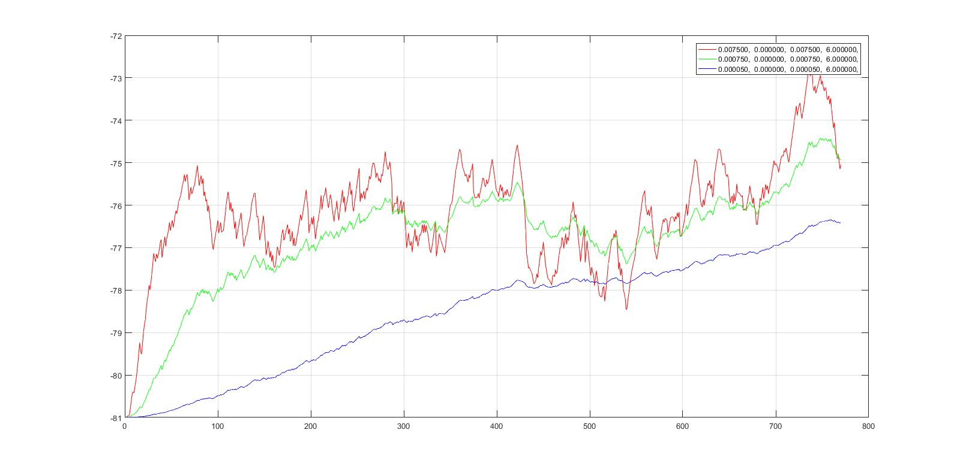
KALMAN PARAMETERS
Màu đỏ giao động nhiều. Màu xanh cây ít dao động hơn. Màu xanh dương mượt nhưng mất đi tính chất của RSSI thu được.
=> Chọn bộ thông số màu xanh

Slide 12
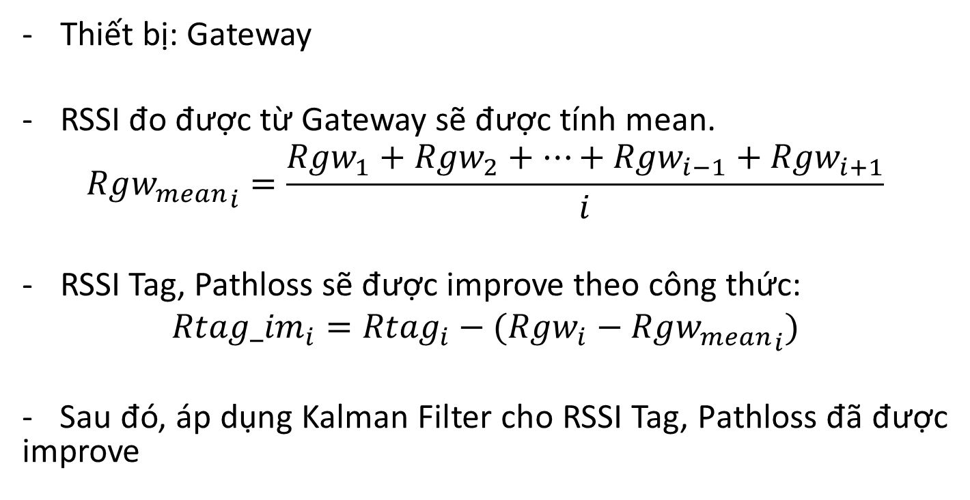
IMPROVE RSSI
Thiết bị: Gateway
RSSI đo được từ Gateway sẽ được tính mean.
$${Rgw_{mean}}_{i}=\frac{{Rgw}_{1}+{Rgw}_{2}+…+{Rgw}_{i−1}+{Rgw}_{i+1}}{i}$$
RSSI Tag, Pathloss sẽ được improve theo công thức:
$${Rtag_im}_{i}={Rtag}_{i}−({Rgw}_{i}−{Rgw_{mean}}_{i})$$
- Sau đó, áp dụng Kalman Filter cho RSSI Tag, Pathloss đã được improve

Slide 13
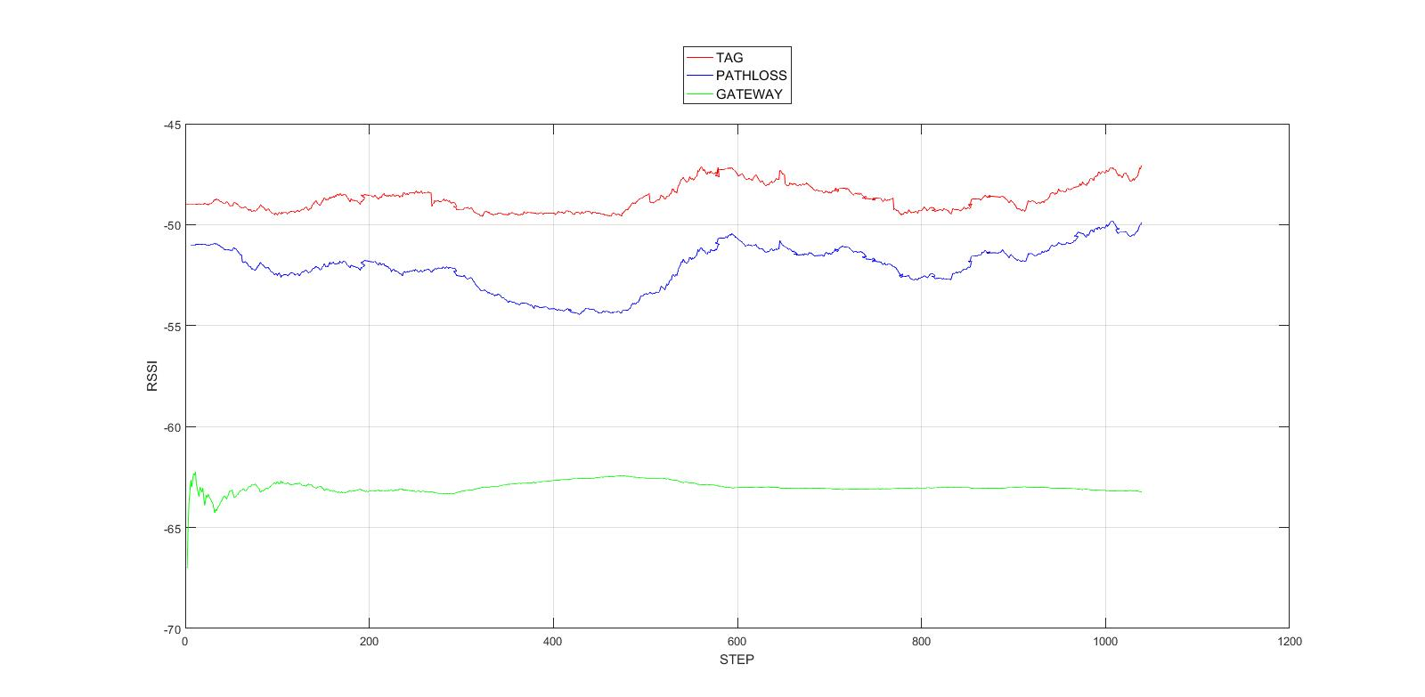
IMPROVE RSSI
=> RSSI Tag và Pathloss có cùng bản chất với nhau => cơ sở để xây dựng Improve Pathloss Exponent

Slide 14
DAY AND NIGHT
So sánh kết quả RSSI RAW và KALMAN thu được giữa ban ngày và ban đêm để có đánh giá tổng quan về yếu tố ảnh hưởng đến RSSI.

Slide 15
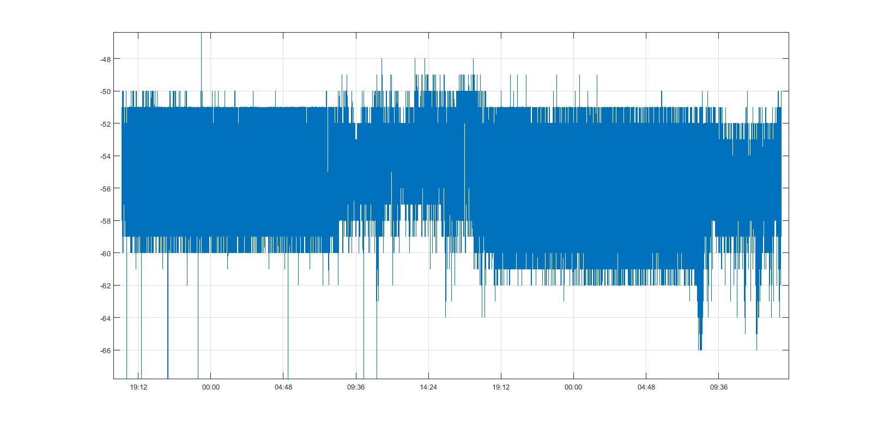
DAY AND NIGHT
Dữ liệu thô

Slide 16
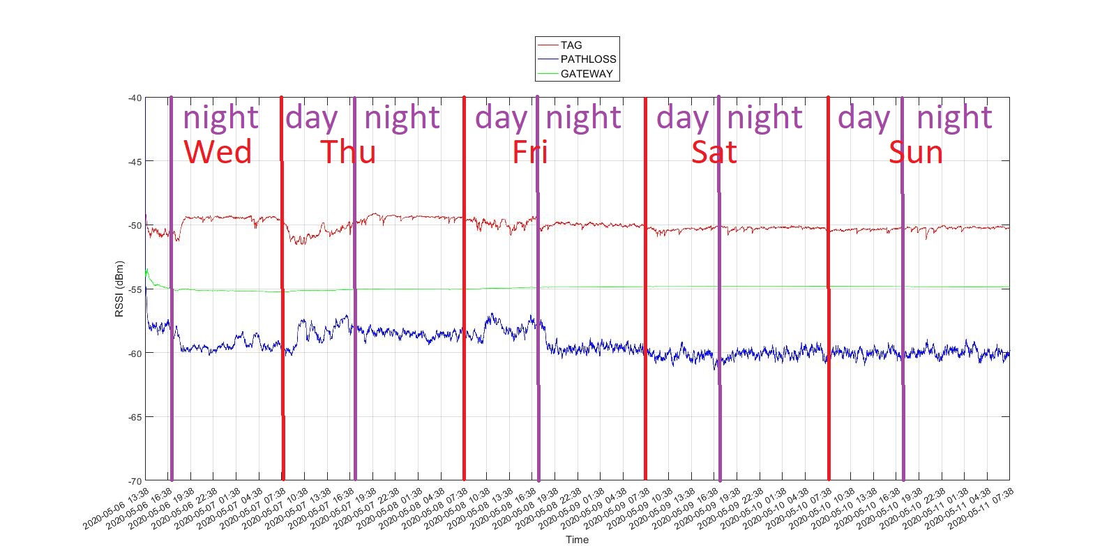
DAY AND NIGHT
Dữ liệu RSSI thu được khi áp dụng vào RTLS
- Ban đêm phổ trải đều, ít biến động.
- Ban ngày phổ không đều, biến động nhiều

Slide 17
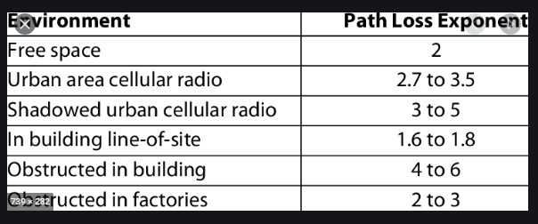
IMPROVE PATHLOSS EXPONENT
Tham số suy hao bất định tùy theo môi trường.
Xác định đúng tham số suy hao sẽ làm tăng độ chính xác khoảng cách tìm được.

Slide 18
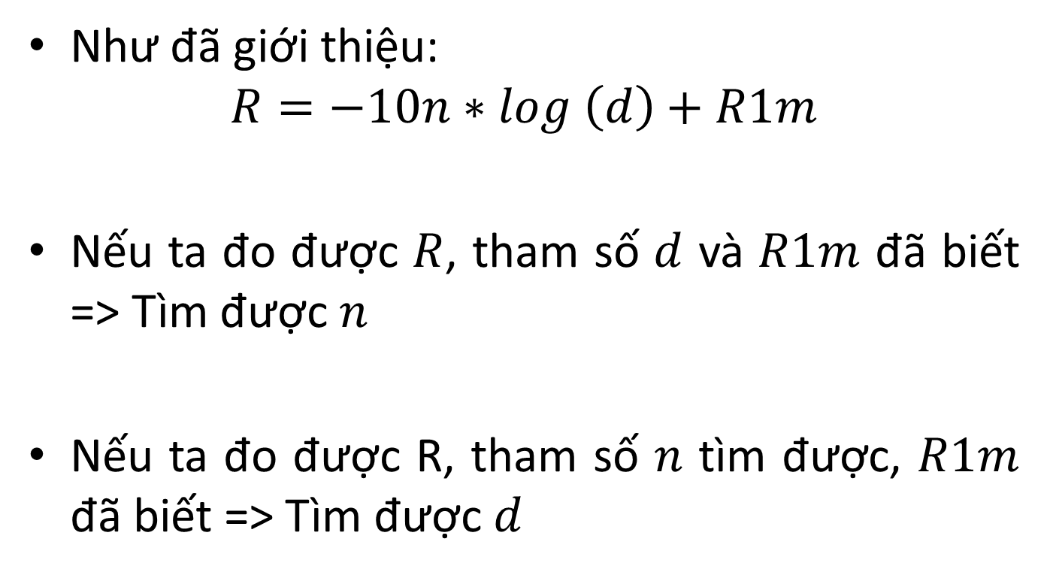
IMPROVE PATHLOSS EXPONENT
Như đã giới thiệu:
$$R=−10n∗log \left(d\right)+R1m$$
Nếu ta đo được $R$, tham số $d$ và $R1m$ đã biết => Tìm được $n$
Nếu ta đo được R, tham số $n$ tìm được, $R1m$ đã biết => Tìm được $d$

Slide 19
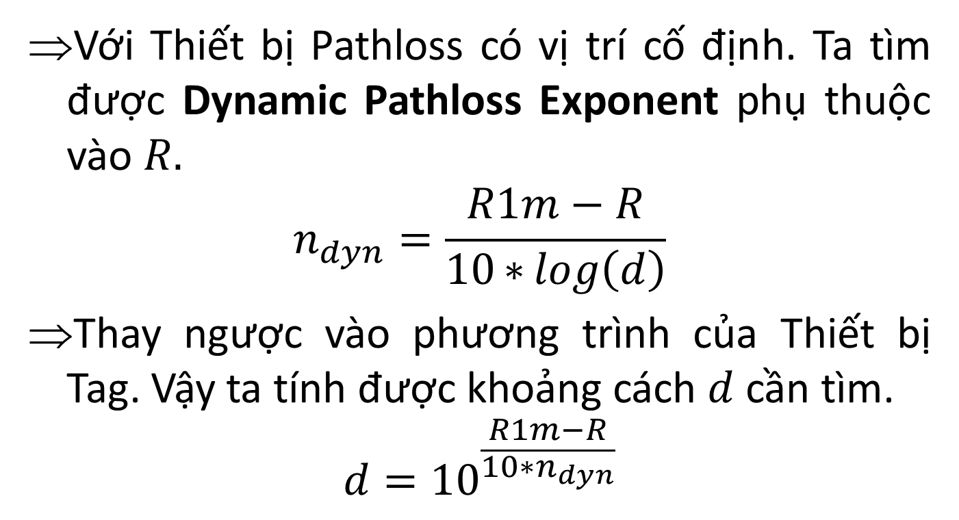
IMPROVE PATHLOSS EXPONENT
Với Thiết bị Pathloss có vị trí cố định. Ta tìm được Dynamic Pathloss Exponent phụ thuộc vào $R.$
$$n_{dyn}=\frac{R1m−R}{10∗{log\left(d\right)}}$$
Thay ngược vào phương trình của Thiết bị Tag. Vậy ta tính được khoảng cách $d$ cần tìm.
$$d={10}^{\frac{R1m−R}{10∗n_{dyn}}}$$

Slide 20
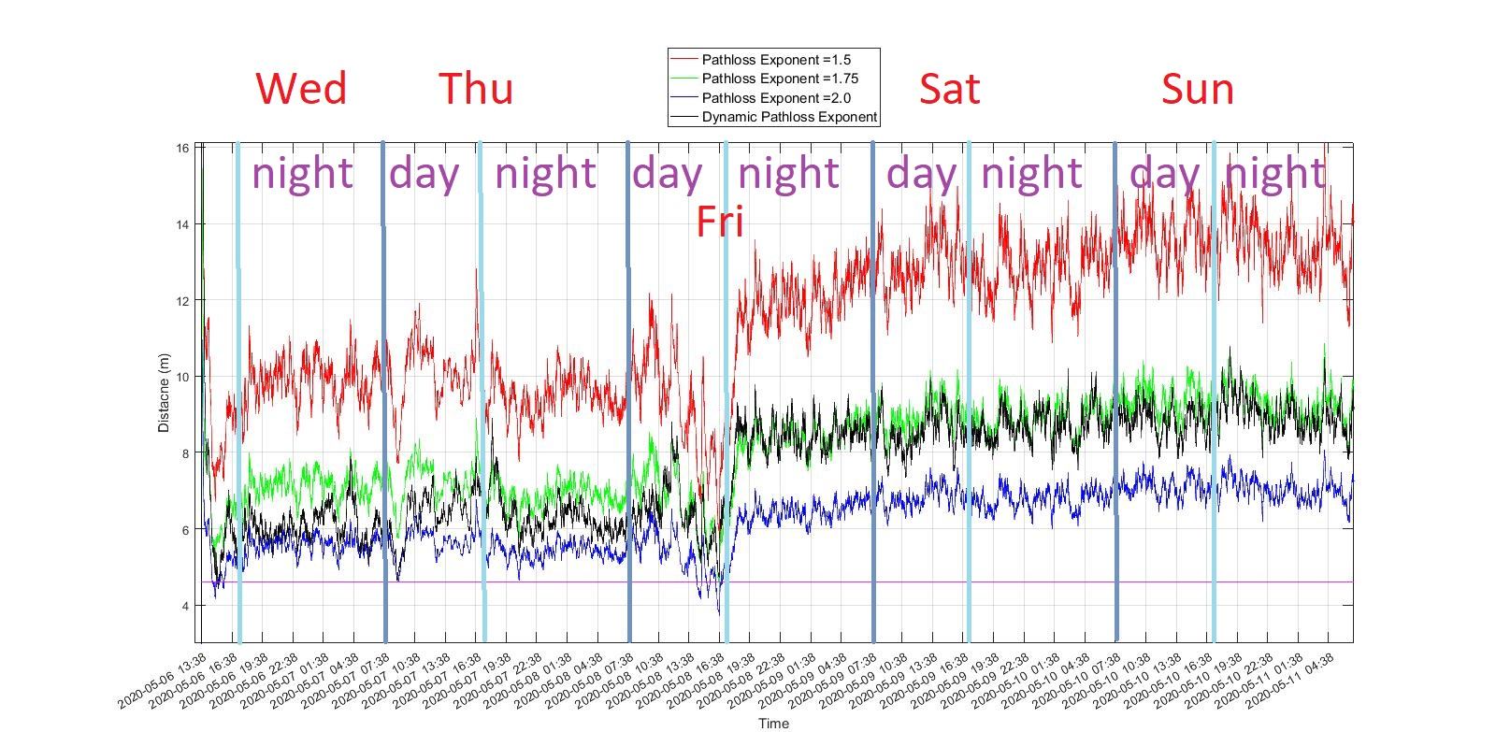
IMPROVE PATHLOSS EXPONENT
So sánh kết quả sử dụng Dynamic và Static Pathloss Exponent TAG59

Slide 21
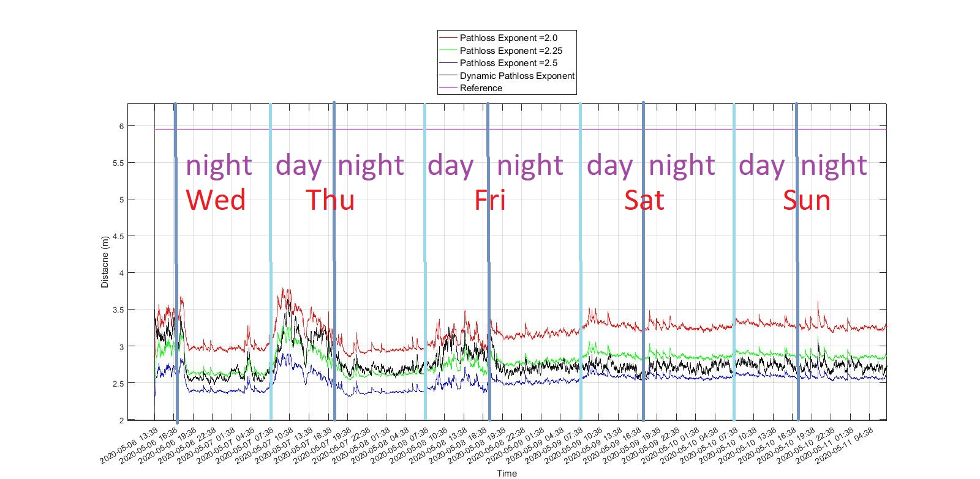
IMPROVE PATHLOSS EXPONENT
So sánh kết quả sử dụng Dynamic và Static Pathloss Exponent TAG93

Slide 22
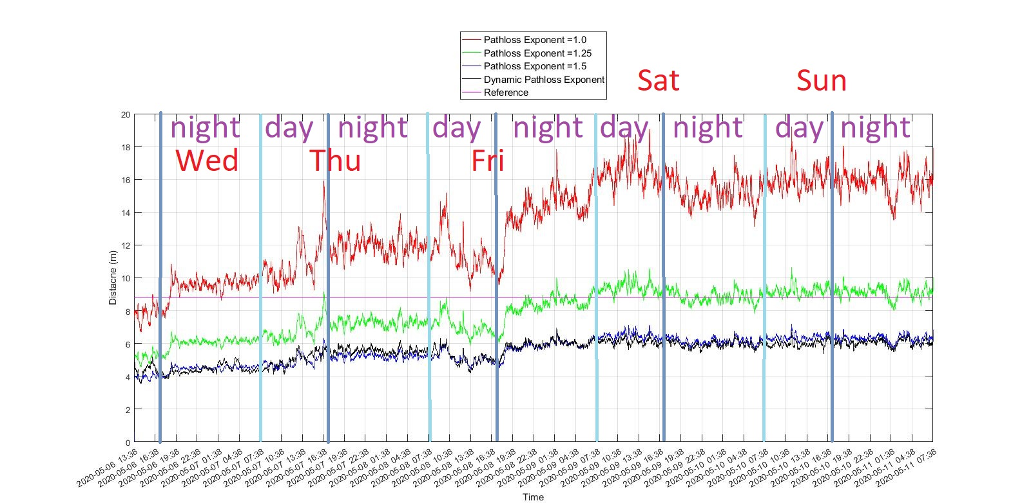
IMPROVE PATHLOSS EXPONENT
So sánh kết quả sử dụng Dynamic và Static Pathloss Exponent TAGC2

Slide 23
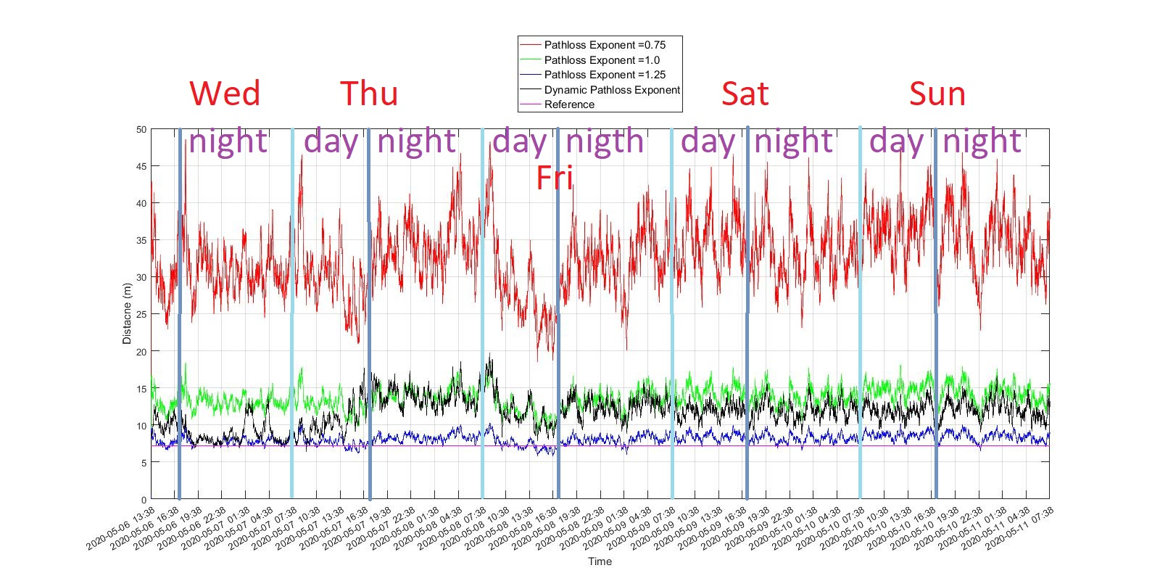
IMPROVE PATHLOSS EXPONENT
So sánh kết quả sử dụng Dynamic và Static Pathloss Exponent TAGC0

Slide 24
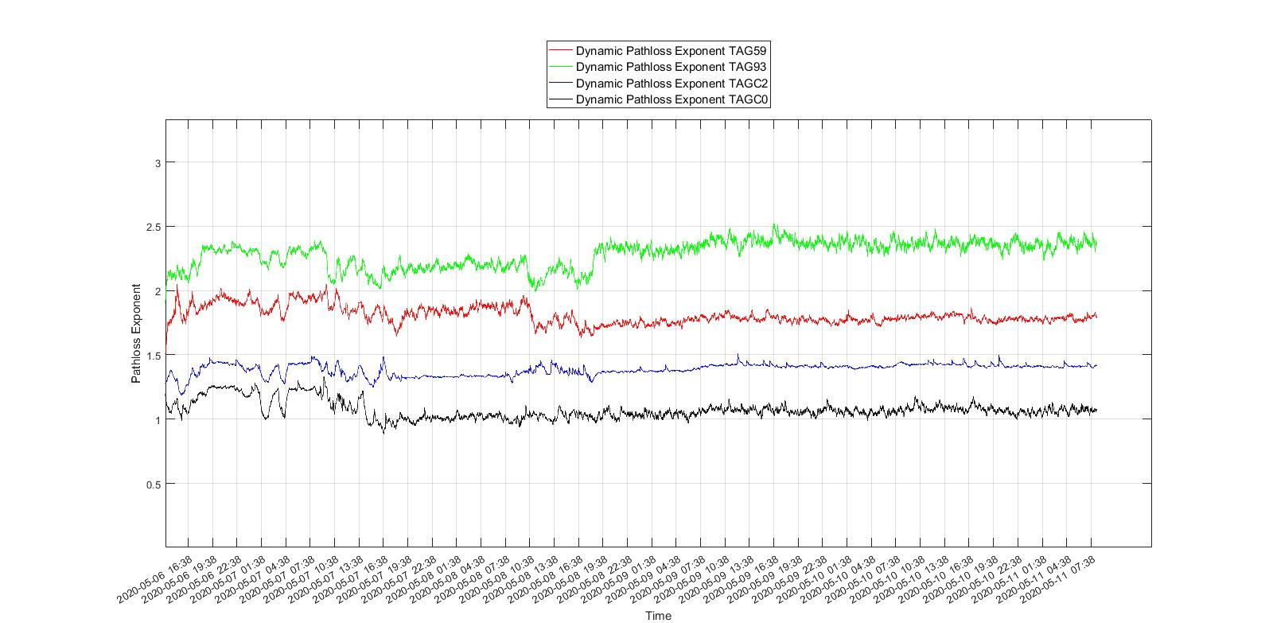
IMPROVE PATHLOSS EXPONENT
Dynamic Pathloss Exponent biến động theo thời gian

Slide 25
IMPROVE PATHLOSS EXPONENT
Ở Tag 93, rõ ràng Dynamic Pathloss Exponent cho kết quả đêm 3 đêm trước và 2 ngày cuối tuần gần như nhau. Static Pathloss Exponent thì không.
1 Tag + 4 Beacon = 1*4 Static Pathloss Exponent.
=> m Tag + n Beacon = m*n Static Pathloss Exponent
=> Sử dụng Dynamic Pathloss Exponent

Slide 26
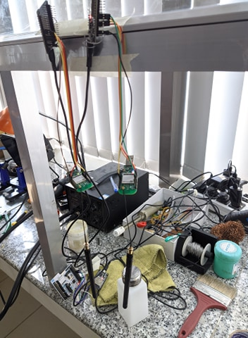
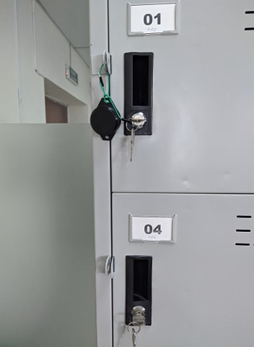
ANTENNA
So sánh khác nhau của PCB Antenna, IPEX Antenna ESP và IPEX Antenna STM32WB

Slide 27
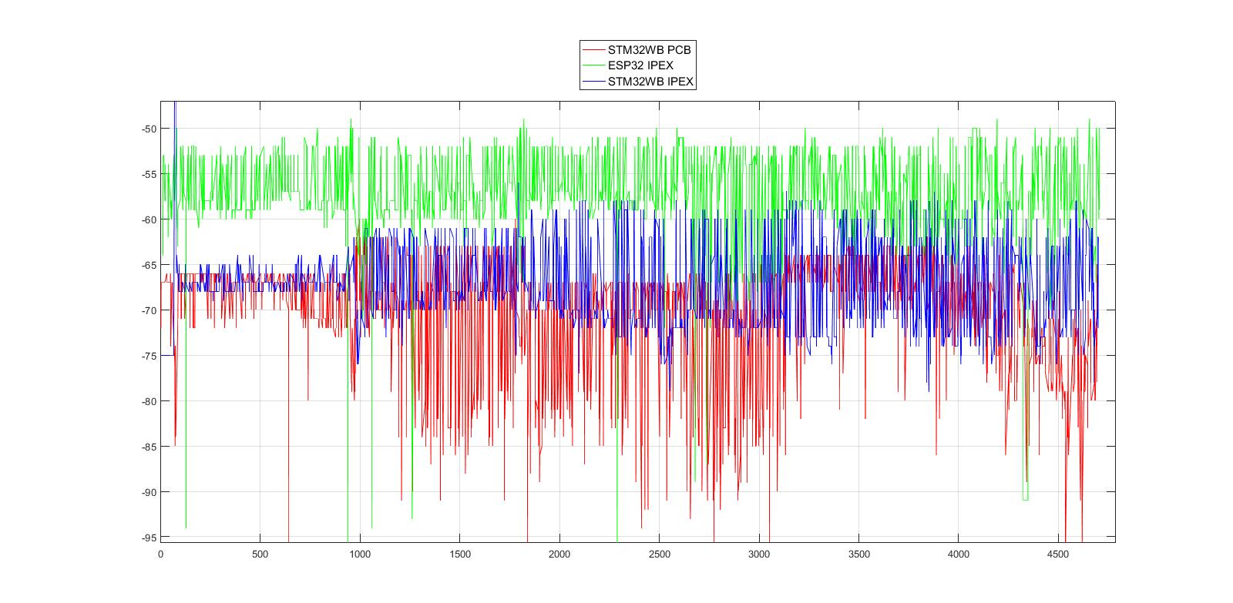
ANTENNA
ESP32 dùng IPEX bắt sóng mạnh nhất. STM32WB PCB yếu nhất và nhiễu nhất.
=> Chọn ESP32 dùng IPEX ANTENNA

Slide 28
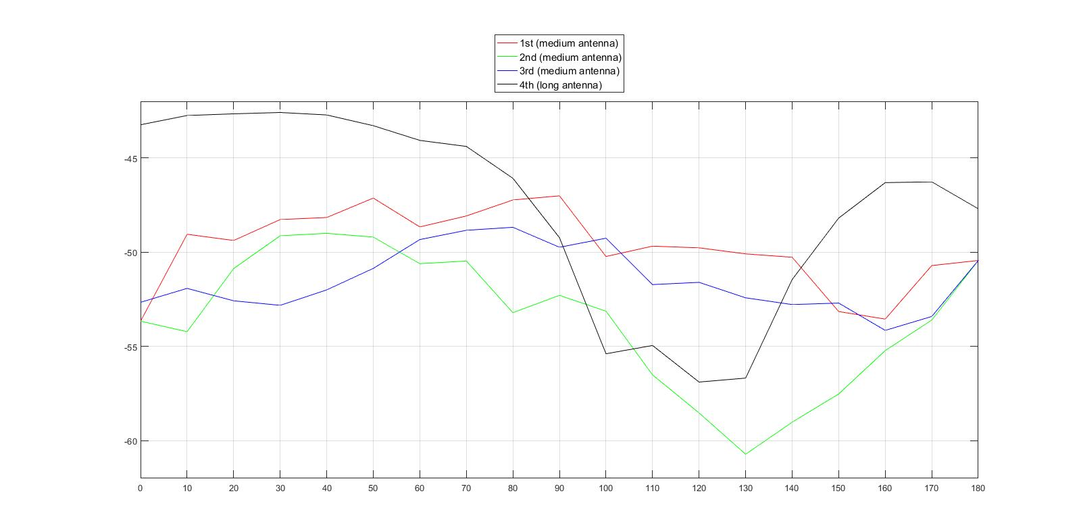
2020.04.20: Tương Quan Góc&RSSI
4 lần đo đều cho kết quả khác nhau do thời gian (môi trường) khác nhau.
=> Xác định biểu đồ dùng 36 thiết bị ở 36 góc cùng 1 thời điểm

Slide 29
PARTICLE SWARM OPTIMIZATION
Sử dụng thuật toán AI: Trí tuệ bầy đàn.
Hạn chế sai số từ hệ phương trình khoảng cách.
Tốn nhiều thời gian thực hiện giải thuật
Kết hợp biểu đồ ANGLE vs RSSI để tối ưu sai số

Slide 30
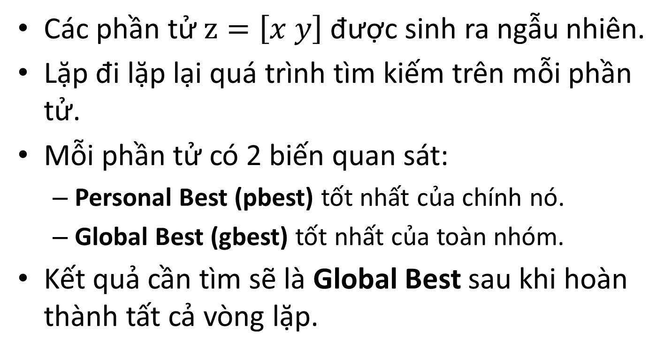
PARTICLE SWARM OPTIMIZATION
Các phần tử $z=\left[x y\right]$ được sinh ra ngẫu nhiên.
Lặp đi lặp lại quá trình tìm kiếm trên mỗi phần tử.
Mỗi phần tử có 2 biến quan sát:
Personal Best (pbest) tốt nhất của chính nó.
Global Best (gbest) tốt nhất của toàn nhóm.
Kết quả cần tìm sẽ là Global Best sau khi hoàn thành tất cả vòng lặp.

Slide 31
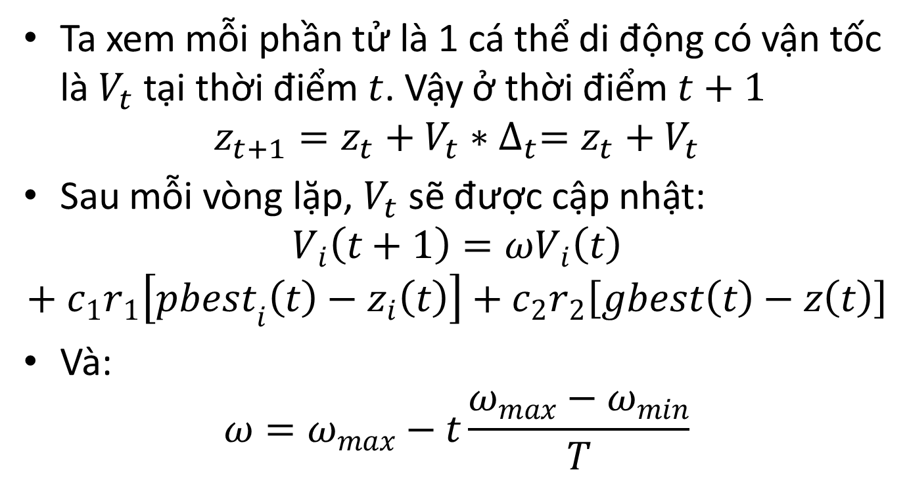
PARTICLE SWARM OPTIMIZATION
Ta xem mỗi phần tử là 1 cá thể di động có vận tốc là $V_{t}$ tại thời điểm $t$. Vậy ở thời điểm $t+1$
$$z_{t+1}=z_{t}+V_{t}∗∆_{t}=z_{t}+V_{t}$$
Sau mỗi vòng lặp, $V_{t}$ sẽ được cập nhật:
$$V_{i}\left(t+1\right)=ωV_{i}\left(t\right)$$
$$+ c_{1}r_{1}\left[{pbest}_{i}\left(t\right)−z_{i}\left(t\right)\right]+c_{2}r_{2}\left[gbest\left(t\right)−z\left(t\right)\right]$$
Và:
$$ω=ω_{max}−t\frac{ω_{max}−ω_{min}}{T}$$

Slide 32
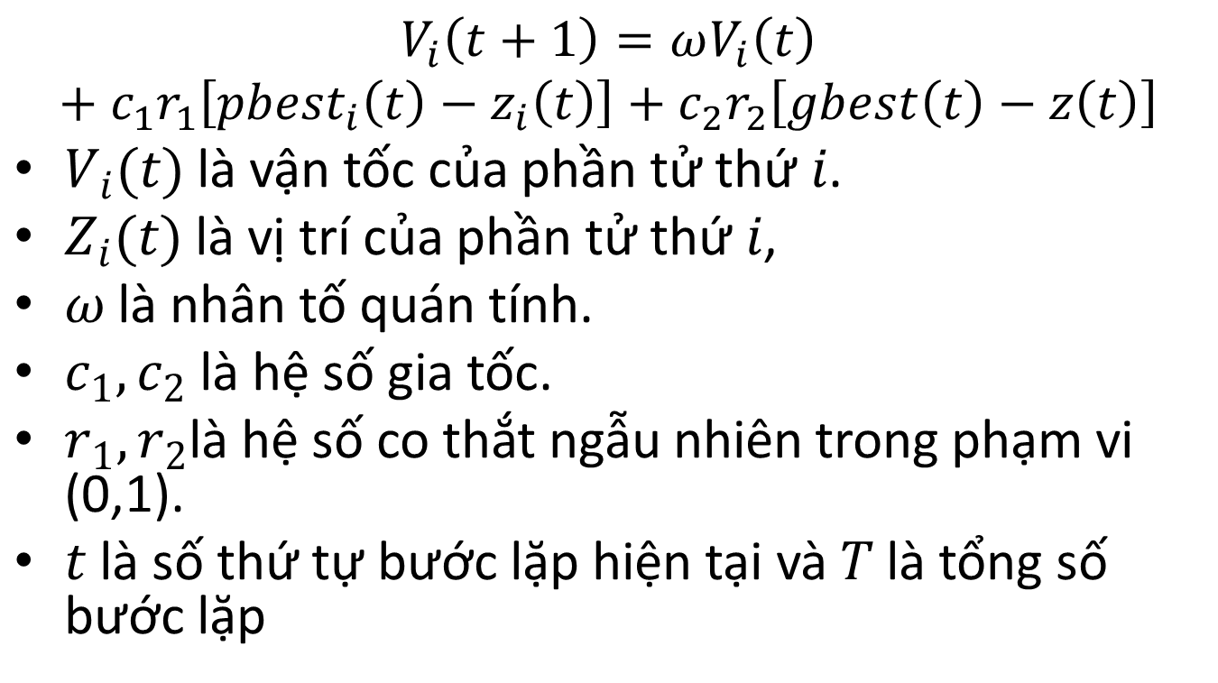
PARTICLE SWARM OPTIMIZATION
$$V_{i}\left(t+1\right)=ωV_{i}\left(t\right)$$
$$+ c_{1}r_{1}\left[{pbest}_{i}\left(t\right)−z_{i}\left(t\right)\right]+c_{2}r_{2}\left[gbest\left(t\right)−z\left(t\right)\right]$$
$V_{i}(t)$ là vận tốc của phần tử thứ $i$.
$Z_{i}(t)$ là vị trí của phần tử thứ $i$,
$ω$ là nhân tố quán tính.
$c_{1},c_{2}$ là hệ số gia tốc.
$r_{1},r_{2}$là hệ số co thắt ngẫu nhiên trong phạm vi (0,1).
$t$ là số thứ tự bước lặp hiện tại và $T$ là tổng số bước lặp

Slide 33
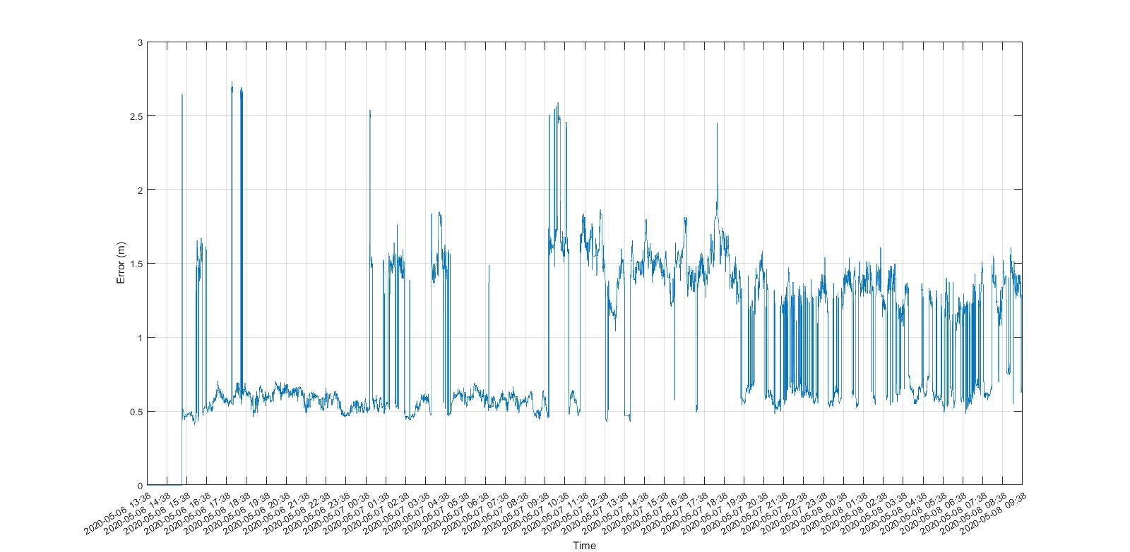
Sai số vị trí khi sử dụng Particle Swarm Optimization
PARTICLE SWARM OPTIMIZATION
Sai số luôn <3m. Đạt yêu cầu đề ra.
Sai số hầu như rơi vào khoảng 0.5-1.5m. Thuật toán hoạt động tốt.

Slide 34
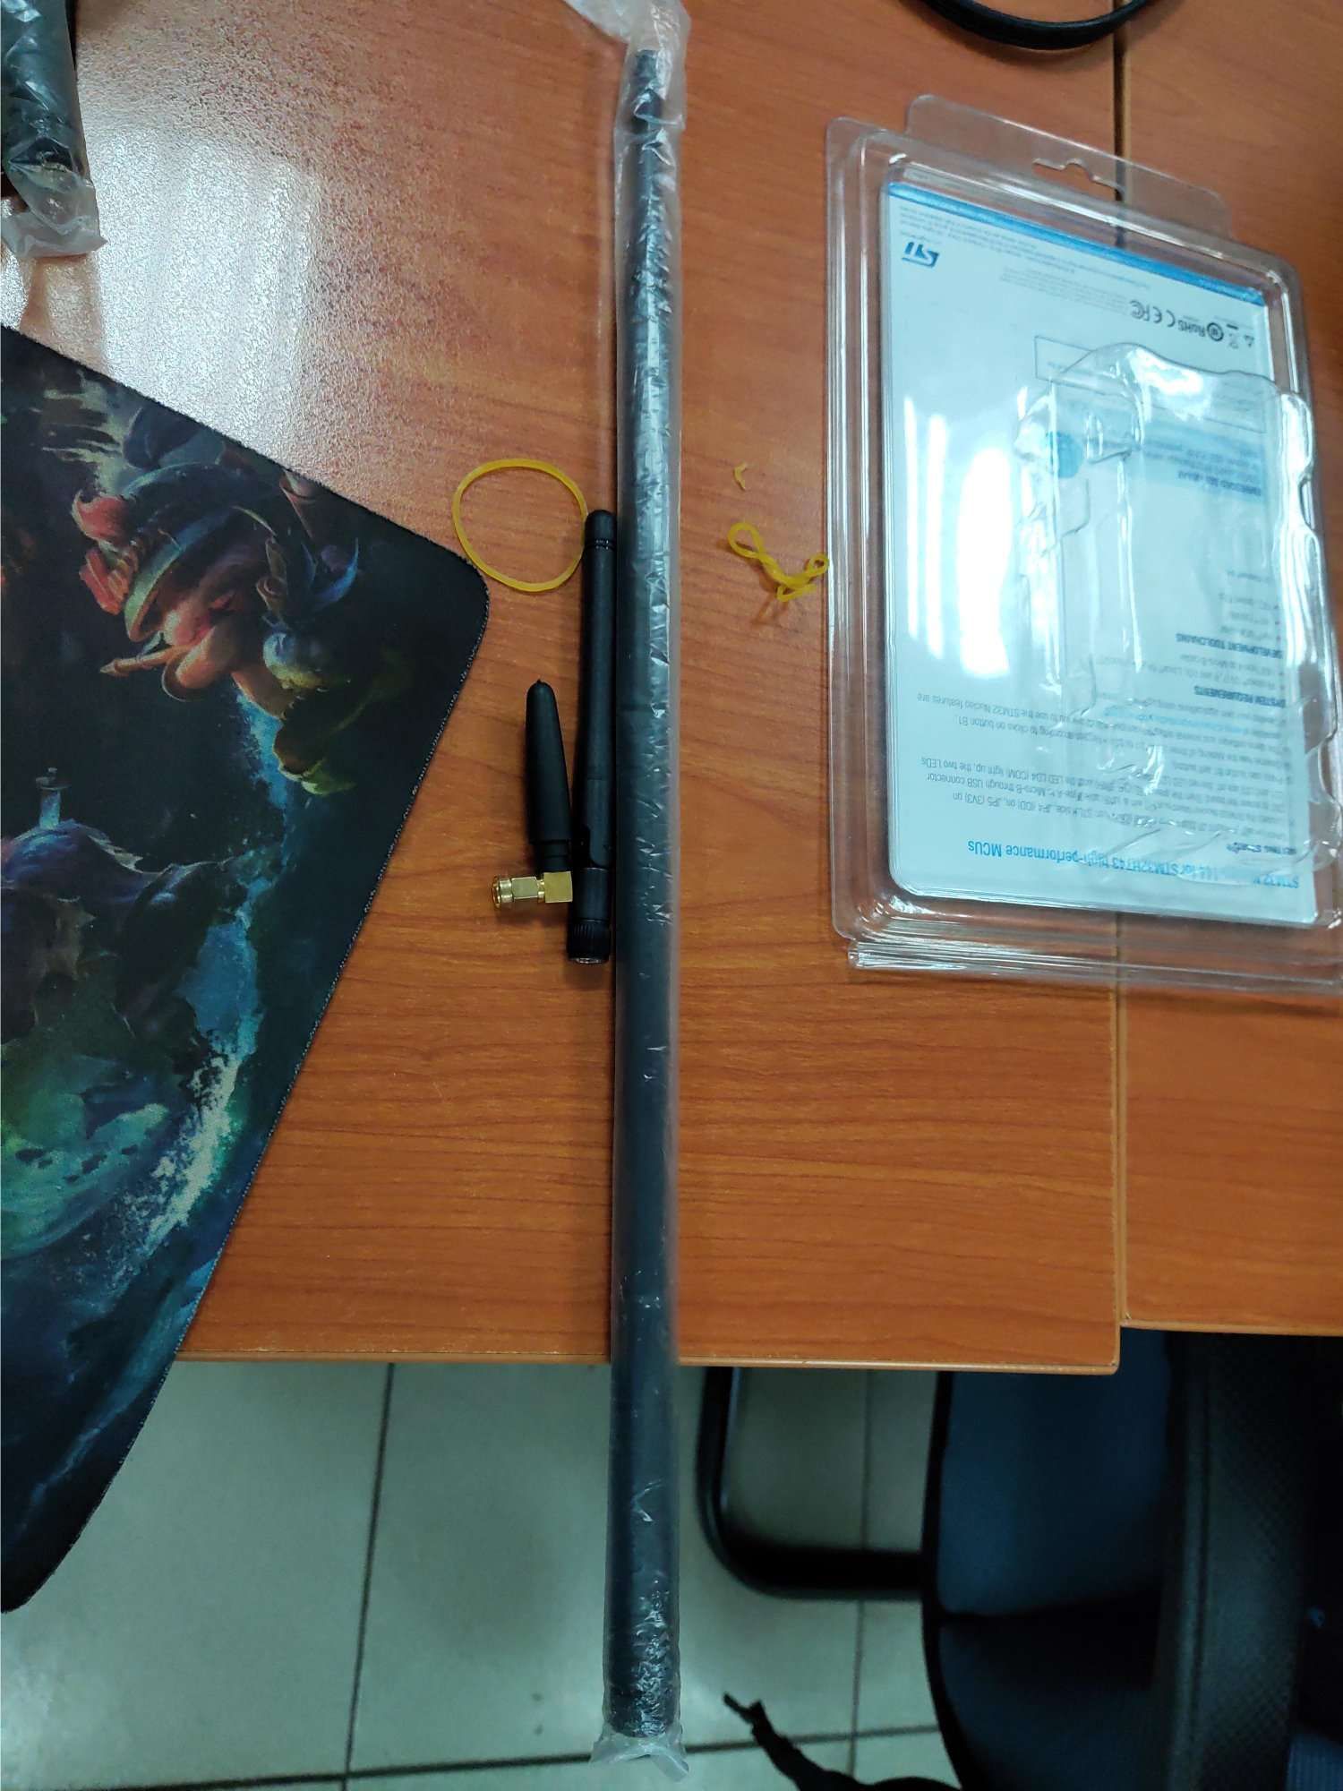
2020.04.24: Antenna Compare
So sánh sự khác nhau giữ các IPEX ANTENNA để chọn loại antenna phù hợp cho hệ thống

Slide 35
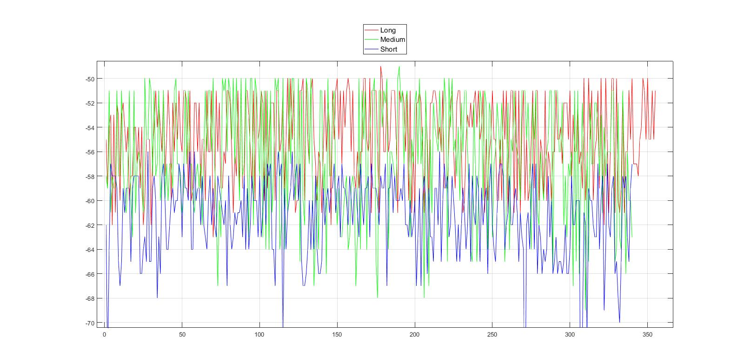
2020.04.24: Antenna Compare
Raw Data

Slide 36
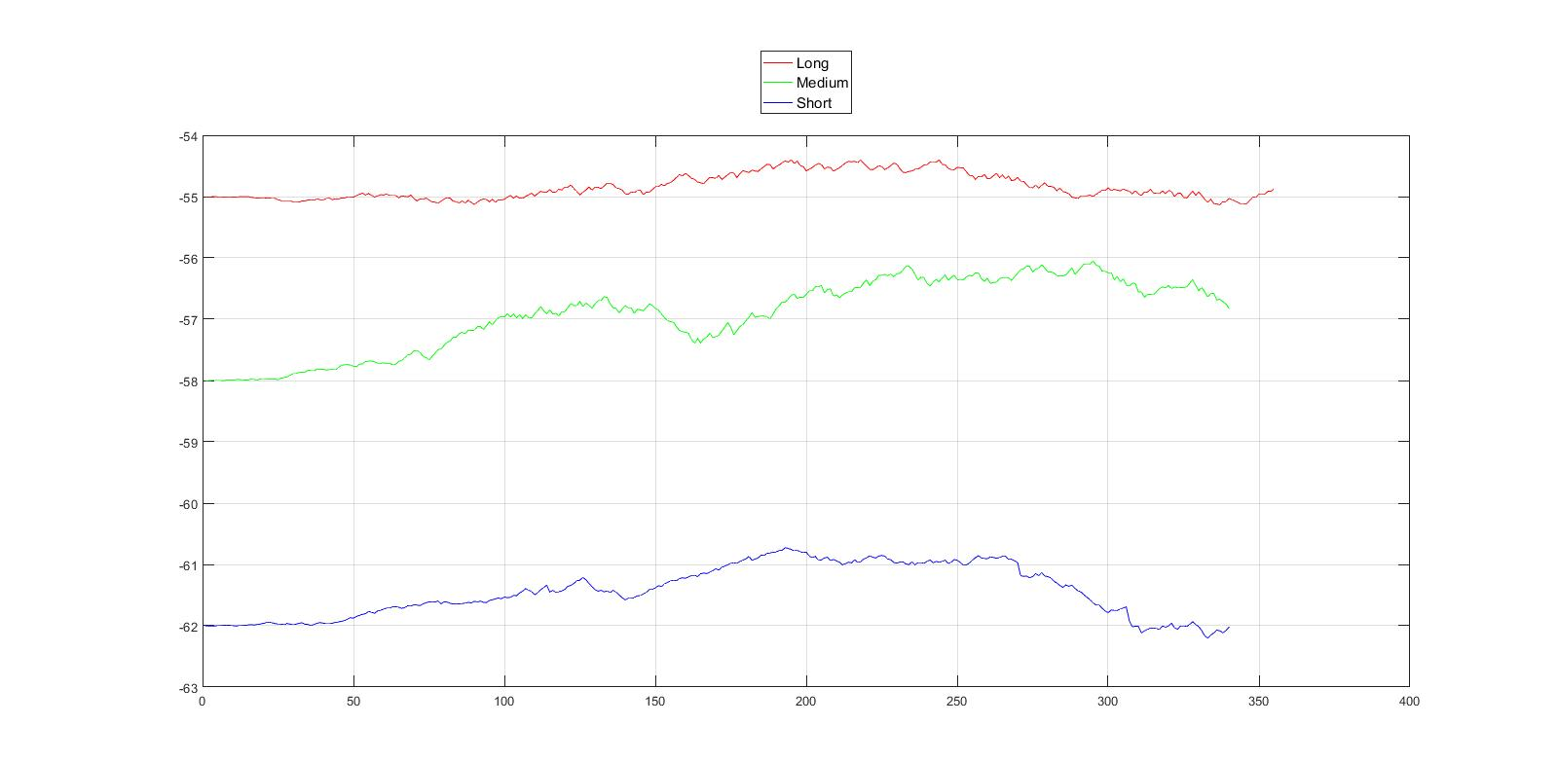
2020.04.24: Antenna Compare
Kalman Data

Slide 37
2020.04.24: Antenna Compare
Antenna ngắn đọc yếu nhất, antenna dài đọc mạnh nhất.
Antenna dài có phổ nhỏ hơn => ổn định hơn
Khi áp dụng Kalman, Antenna dài thích hợp cho việc tăng độ ổn định.
Antenna dài nặng và lớn, khó lắp đặt.
=> sử dụng antenna trung bình hoặc antenna dài nếu có phương pháp lắp đặt hợp lý

